Slide 1
OPALADIN
Generator für Aufgaben und Lösung(shilf)en aus der Informatik und angrenzenden Disziplinen (ALADIN) goes OPAL

Slide 2
Motivation zu (OP)ALADIN
nur wenige Übungsaufgaben/Musterklausuren (manuelle Erstellung)
keine Skalierung der Aufgaben hinsichtlich Schwierigkeitsgrad und Umfang
keine orts- und zeitflexible Lehre (synchrone Lehre)
keine Selbstkontrolle beim Lernen durch Abgleich mit Musterlösungen
keine motivierenden Impulse für Lernprozesse

Slide 3
Leistungsumfang und Basis von (OP)ALADIN
Framework …
… zur deklarativen Modellierung von Aufgabentypen
… zur automatischen Generierung von Aufgaben und Lösung(shilf)en
… zur interaktiven Bearbeitung von individualisierten Übungsaufgaben
… zum asynchronen Austausch und Nachvollziehen von Lösungsversuchen
Aufgabentypen basieren größtenteils auf Graphen
Stücklistenauflösung (Gozintograph)
Terminplanung (Netzplan)
SQL-Abfragen (Abstract Syntax Tree)
Finden kürzester Pfade (Dijkstra, Bellman-Ford, etc.)
…

Slide 4
Forschungsbereiche und -methoden
Mögliche Themen:
Erweiterung des ALADIN-Frameworks um generische Funktionalität
Rein deklarative Erstellung von Aufgabentypen
Schnittstellen zu OPAL/ONYX
Erweiterung um neue Aufgabentypen in ALADIN
Modellierung, Chemie, Juristerei, Musiktheorie
Spannende und vielfältige Lösungsansätze unter anderem aus den Bereichen:
Graphentheorie
Künstliche Intelligenz
Deep Learning (Natural Language Processing)
Generative Grammatiken und Constraint Programming

Slide 5
Aufgabentypen
Musiktheorie (neo-riemansche Triaden-Transformationen)
Chemie
Jura (bspw. Steuerrecht)
Geschäftsprozessmodellierung mit EPK
Endliche Automaten (Finite State Machines)
Regular Expressions
Spatial SQL
Entscheidungsbäume
Hierarchische Clusteranalyse
…

Slide 6
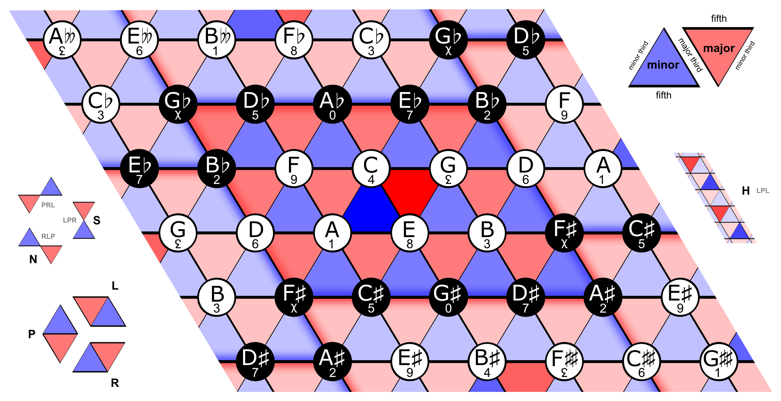
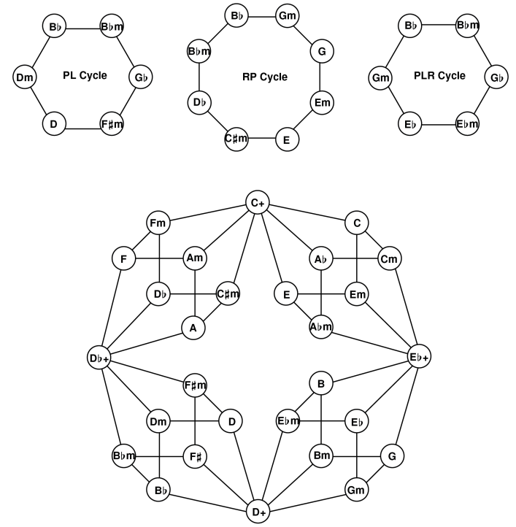
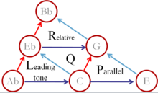
Musiktheorie (neo-Riemansche Triaden-Transformationen)
1-2 Personen
Anstrebung einer wissenschaftlichen Publikation (s. https://engagingstudentsmusic.org/about/submissions)
Direkte Integration in ALADIN
Mögliche Aufgaben
Finde Sequenz mit n Transformationen um von Anfangszustand zu Endzustand zu gelangen
Input: Anfangs- und Endzustand, n
Output: Tonfolge
Komponiere n Takte und beachte zusätzliche Constraints
Input: n, [Constraints]
Output: Tonfolge
Ressourcen
https://viva.pressbooks.pub/openmusictheory/chapter/neo-riemannian-triadic-progressions/
https://www.fransabsil.nl/htm/tonnetz_riemannian_transformations.htm

Slide 7
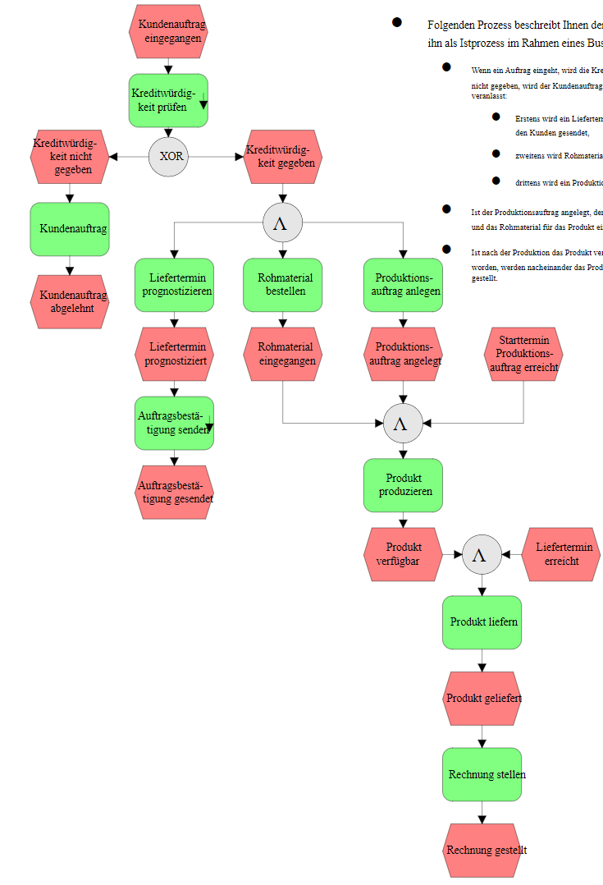
Geschäftsprozessmodellierung mit EPK
1-2 Personen
Mögliche Aufgaben
Finden syntaktischer Fehler
Input: EPK
Output: Markieren/Benennen der Fehler
Modelliere Prozessbeschreibung mittels EPK
Input: (Stichpunkartige) Prozessbeschreibung
Output: EPK
Ressourcen:
https://www.affinis.de/fachartikel/projektmanagement/ereignisgesteuerte-prozesskette-epk/
http://www.netzwerk-welt.de/common_files/BWL/EPK.pdf

Slide 8
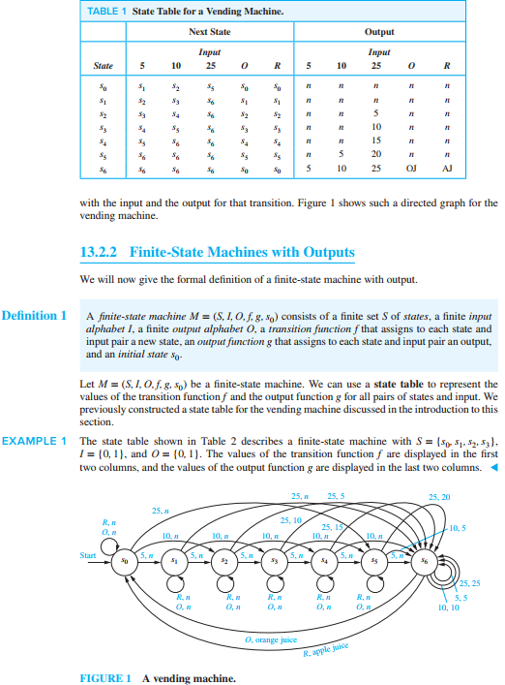
Endliche Automaten (Finite State Machines)
1-2 Personen
Mögliche Aufgaben
Erzeuge Zustandsdiagram | Zustandstabelle:
Input: Zustandstabelle | Zustandsdiagramm
Output: Zustandsdiagramm | Zustandstabelle
Erzeuge Ausgabe zu einer gegebenen Eingabe (oder umgekehrt)
Input: Eingabesequenz, FSM
Output: Ausgabesequenz
Bestimme ob Eingabe verarbeitet werden kann (u. finde Fehler falls nicht)
Input: Eingabesequenz, FSM
Output: Verarbeitbarkeit, [Fehlerstellen]
Ressourcen:
Rosen, Kenneth H. Discrete mathematics and its applications (Kapitel 13.2 ff.)

Slide 9
Fragen & Diskussion
Vielen Dank für die Aufmerksamkeit!

Slide 10
Selbes Thema wie für Projektseminaristen
Eine Aufgabe aus Aufgabenkatalog umsetzen
Graph Grammatik?
Vergleich von Frameworks
Vergleich von Grammatikarten
Integration von Constraints in Grammatiken

